Slide 1
„Poznajemy okolice Wręczycy Wielkiej”

Slide 2
„Zamczysko” - rezerwat leśny w Grodzisku, w którym podziwiamy 200 - letnie dęby.
https://www.youtube.com/watch?v=AGycfmi3F8E

Slide 3
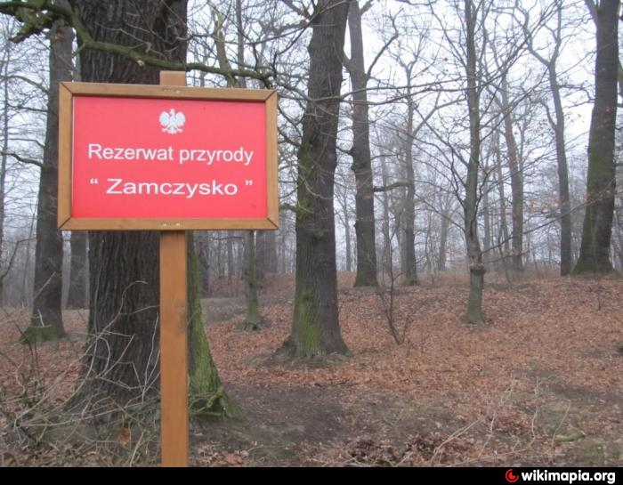

Slide 4
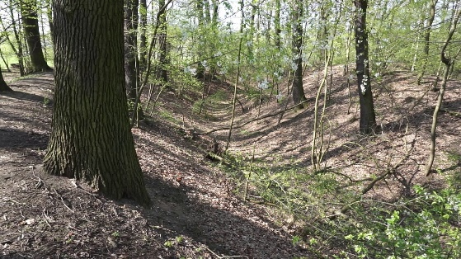

Slide 5
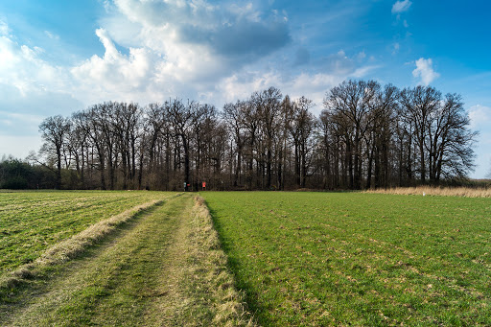

Slide 6
Kościół p.w. Św. Mikołaja w Truskolasach (najstarszy zabytek w gminie). Znajduje się na niewielkim wzniesieniu, wśród bardzo starych lip.

Slide 7
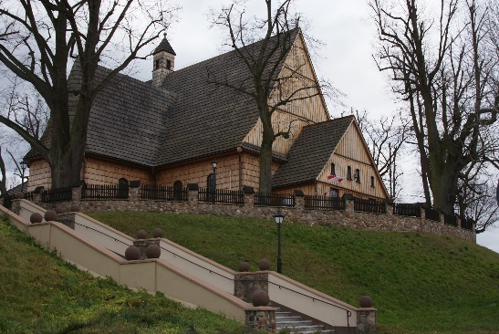

Slide 8
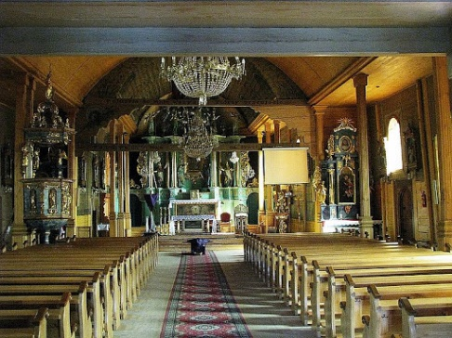

Slide 9
Kościół Św. Jacka w Borze Zapilskim

Slide 10
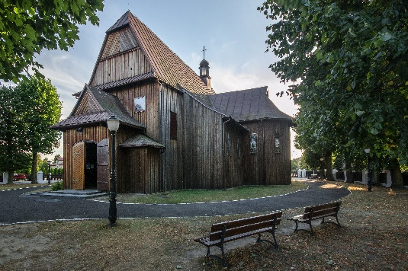

Slide 11
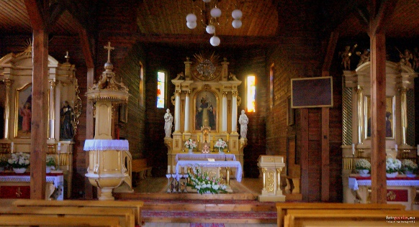

Slide 12
„Jeziorowe Bagno” - rezerwat leśno – torfowiskowy w miejscowości Jezioro. Znajdują się tam ciekawe rośliny objęte ochroną między innymi: rosiczka okrągłolistna, żurawina błotna, modrzewnica zwyczajna, bagno zwyczajne i borówka bagienna.

Slide 13
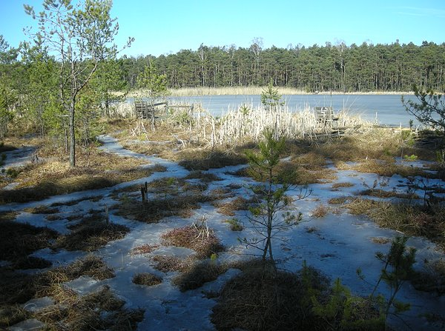

Slide 14
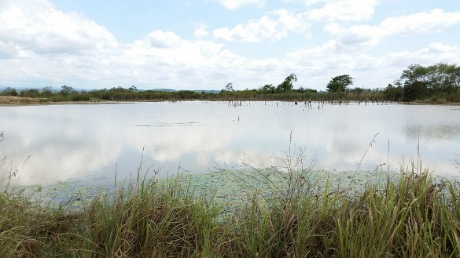

Slide 15
„Hałda” w Golcach (kopalnia rud żelaza).

Slide 16
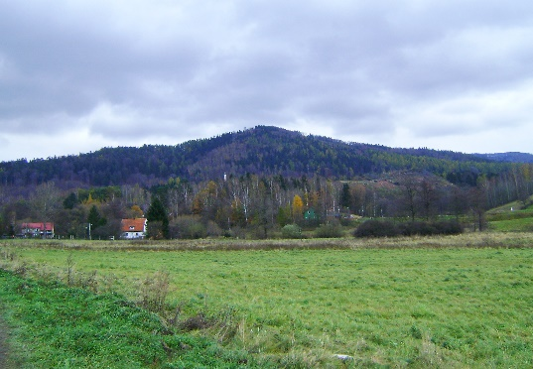

Slide 17
Stacja kolejowa „Wręczyca” w Borowem.

Slide 18
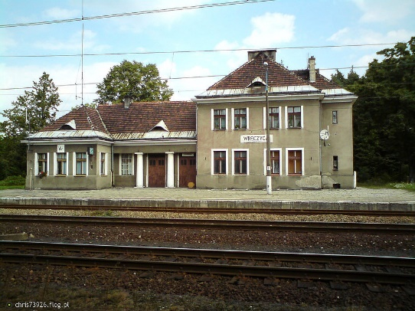

Slide 19
Kaplica drewniana Jezioro z końca XIX w.

Slide 20
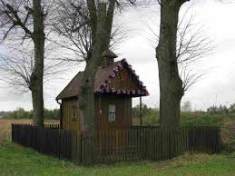

Slide 21
Poczta murowana, dawny urząd wójtowski w Węglowicach z 1866 r.

Slide 22
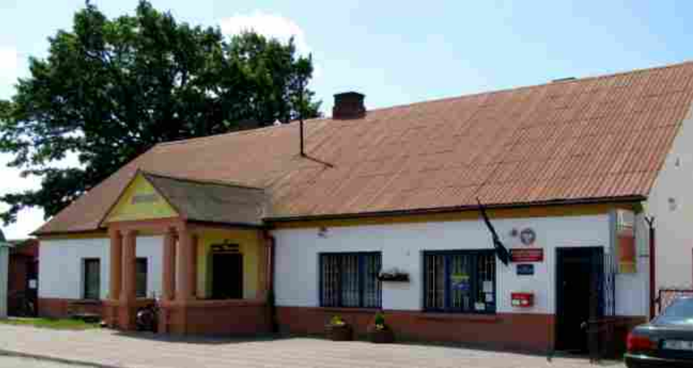

Slide 23
Oficyna dworska – murowana w Węglowicach z XIX w.

Slide 24
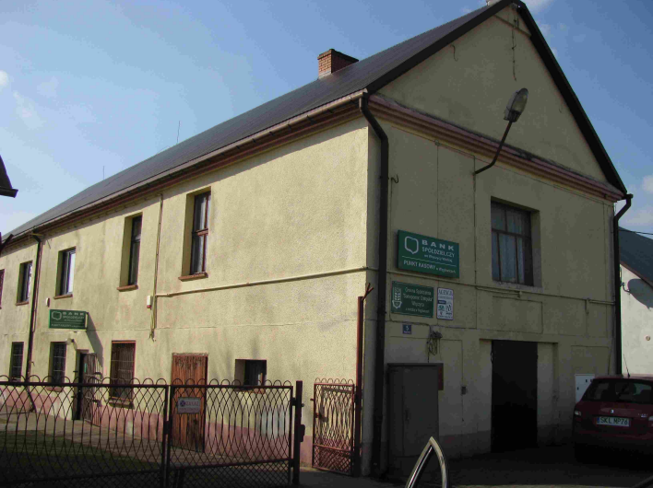

Slide 25
Leśniczówka Połamaniec – budynek mieszkalny w Jeziorze

Slide 26
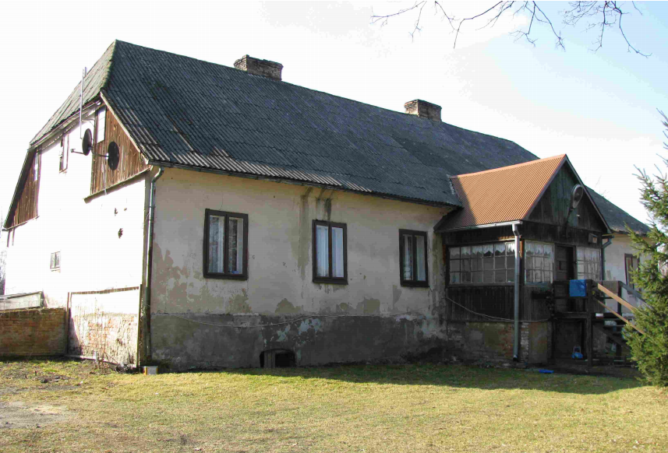

Slide 27
Kościół parafialny murowany z bramą w ogrodzeniu w Kalej z 1924 r. - 1927 r.

Slide 28
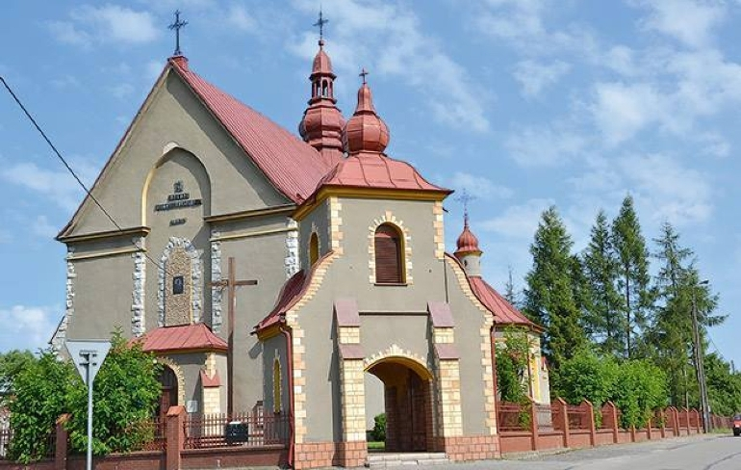

Slide 29
Kaplica murowana w Bieżeniu

Slide 30
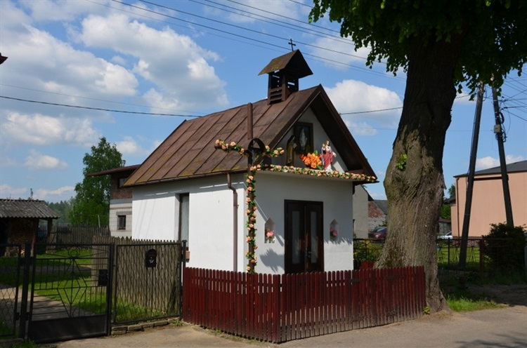

Slide 31
Dom drewniany w Długim Kącie – lata 30 XX w.

Slide 32
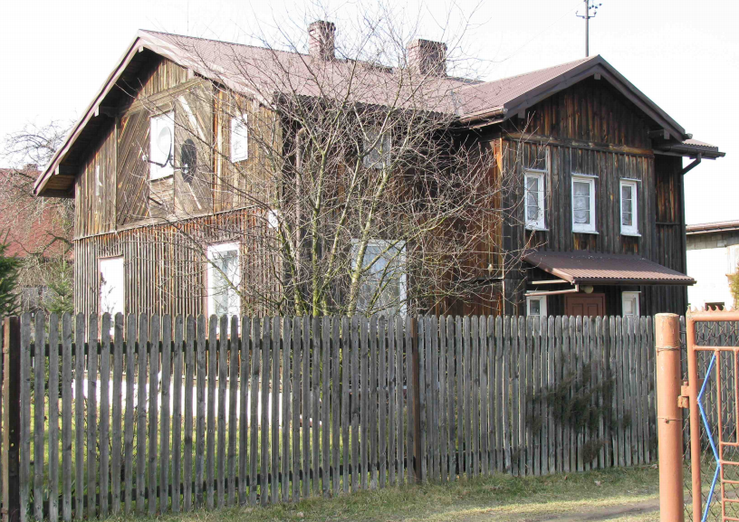

Slide 33
Źródło:
https://photos.wikimapia.org/p/00/03/77/66/50_big.jpg
https://i.ytimg.com/vi/AGycfmi3F8E/maxresdefault.jpg
https://lh4.googleusercontent.com/proxy/2DsWwoHQDKOaXBgflSD1qfW0WWGqTAMUkURAjTJuIt3kIvgDFo37UbK2AHmNWZflyfg9a9FP7vTwrQc0__MgGi1Fpppg6N4CdUijPmH1rUInm6yDy6Mx_Lmi
https://upload.wikimedia.org/wikipedia/commons/9/91/Ko%C5%9Bci%C3%B3%C5%82_w_Truskolasach_03.jpg
https://lh4.googleusercontent.com/proxy/_G9jNvhMgqCRjmY8922mcHbcYHt_M0uvEgArE0nDGYrRY-7At5ZvZJKlzz3KK5csijIdZzSRnEpIaXwEOFQi7xRT-8PYJ9E-nl9W-dIytyLKh8S8J7JkRIZME5pM9iUaCE5tByNfwSrMGnkc
https://upload.wikimedia.org/wikipedia/commons/3/30/SM_B%C3%B3r_Zapilski_ko%C5%9Bci%C3%B3%C5%82_%C5%9Bw_Jacka_%2810%29.jpg
https://warszawa.fotopolska.eu/foto/1504/1504067.jpg
https://images.photo.bikestats.eu/zdjecie,600,665146,20170228,uzytek-ekologiczny-bagno-w-jeziorze.jpg
https://cdn.pixabay.com/photo/2017/08/21/02/28/lake-2663882_960_720.jpg
https://upload.wikimedia.org/wikipedia/commons/c/c9/Golec_mit.JPGorg%2Fwiki%2FPlik%3AGolec_mit.JPG&psig=AOvVaw1YuisLyXrw5GgKNyxpQ7qW&ust=1588958318004757
https://s8.flog.pl/media/foto/6286144_stacja-wreczyca-wielka_1.jpg
http://www.turystyka.wreczyca-wielka.pl/fileadmin/user_upload/Gminna_Ewidencja_Zabytkow_-_cz_3_-_miejscowosci_-_Pila_Pierwsza__Puszczew__Szarlejka__Truskolasy__Weglowice__Wreczyca_Wielka__Zamlynie.pdf
http://www.turystyka.wreczyca-wielka.pl/fileadmin/user_upload/Gminna_Ewidencja_Zabytkow_-_cz_2_-_miejscowosci_-_Jezioro__Kalej__Klepaczka__Kuleje__Nowiny__Pierzchno.pdf
https://d-nm.ppstatic.pl/kadr/plebiscyty/k/r/0120/nmp_krolowej_aniolow_w_kalei_1201576/f7f7_o,size,770x0,q,100,h,6d7cc5.jpg?-62169989040
https://www.polskaniezwykla.pl/pictures/original/325943.jpg
http://www.turystyka.wreczyca-wielka.pl/fileadmin/user_upload/Gminna_Ewidencja_Zabytkow_-_cz_1_-_miejscowosci_-_Truskolasy__Grodzisko__Hutka__Biezen__Borowe__Bor_Zapilski__Czarna_Wies__Dlugi_Kat__Grodzisko__Hutka.pdf

Slide 34
Dziękujemy za uwagę

